Slide 1

1905년의 진실
중국어중국학과
이우진
21901585

Slide 2

차례
01
그 날의 일본
02
진실

Slide 3
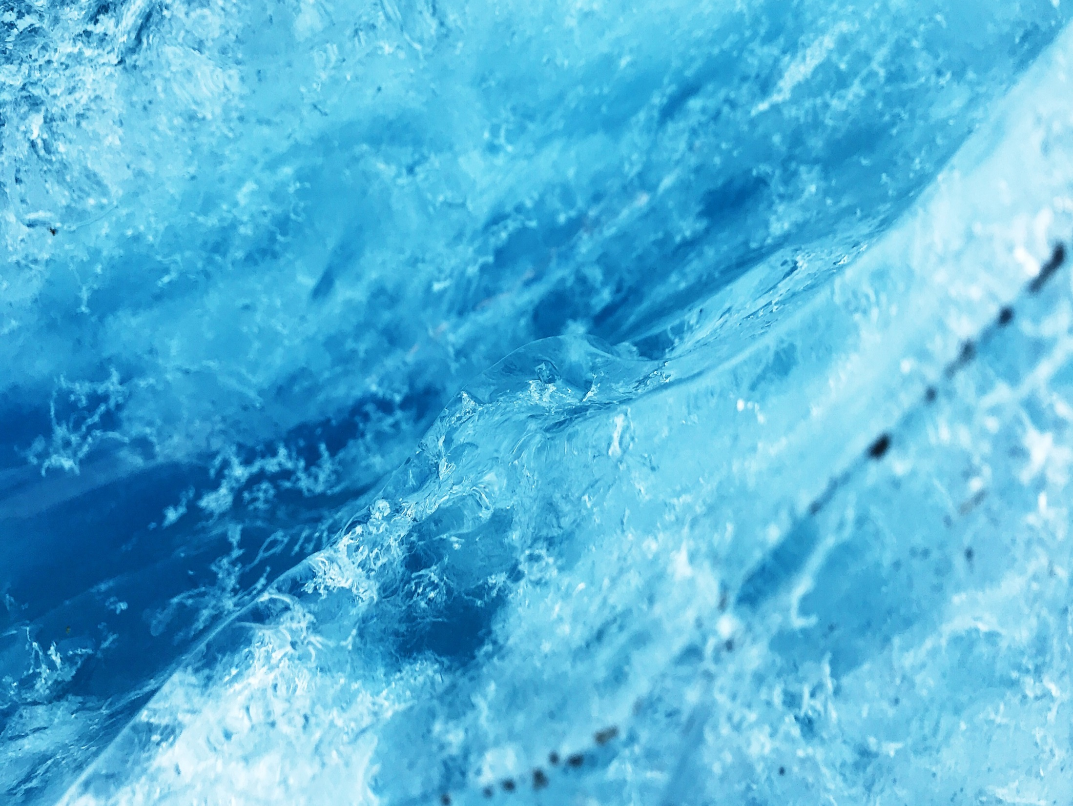
Part 2
진실

Slide 4

과연 독도는 시네마현
소속일까?

Slide 5
독도는 무주지가 아닌
예 부터 대한민국 영토이다

Slide 6
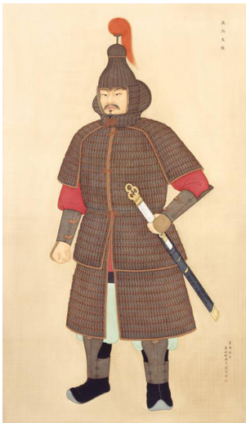
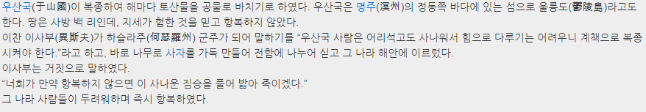

Part 1
증거.독도는 무주지가 아닌 예 부터 대한민국 영토이다

Slide 7
대한민국 칙령에 나온 석도는 독도를 가르킨다

Slide 8
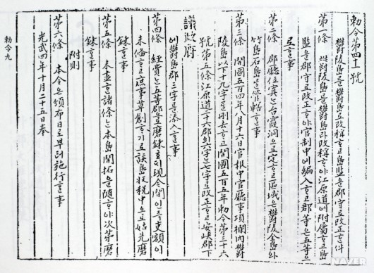
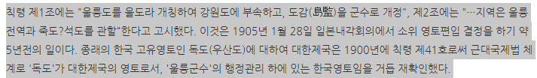
Part 1
증거
1. 석도라고 표기
2. 울릉군에 소속됨

Slide 9
일본이 주장한 묵인은 일본이 막은 것과 다름없다

Slide 10
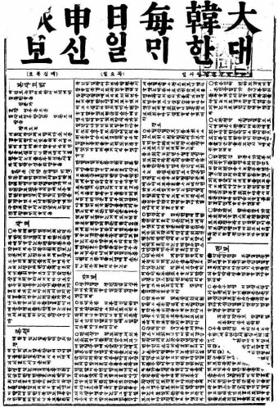

Part 1
증거
1906년 5월 1일자 잡보에 올린 기사에 따르면
1.일본 관리 일행이 본군에 왔다
2.본군 소재인 독도를 자칭 일본땅이라고 지칭
3. 여러 독도의 정보들을 가져갔다
4.본국에 보고하자 자칭 일본땅이라고 지칭한것은 이치에 맞지 않다 그래서 더 흥미롭다

Slide 11
Part 2
주장2-3침략시기에 그들이 묵인 하였다
묵인의 이유
1905 2월
1906
1905년 8월 시마네현 지사가 독도를 처음 둘러볼 때는 몇 명의 수행원만 데리고 왔었습니다. 그러나 1906년에는 45명이라는 대규모 사찰단이 들어와 독도를 살펴본 뒤 울릉도까지 들어와서 독도 편입 사실을 울도군수에게 알려 주었습니다.
심흥택 군수는 놀라서 강원도 관찰사서리이자 춘천군수인 이명래에게 이 사실을 보고했습니다. 이명래로부터 보고를 받은 중앙 정부는 “독도가 일본 영토가 되었다는 사실은 전혀 근거가 없는 것이므로 섬의 형편과 일본인의 행동을 잘 살펴 보고하라.”는 지령을 내렸습니다. 그러나 이때 우리 정부는 을사조약5)으로 외교권을 박탈당했고 통감부6)가 설치된 뒤여서 일본에 항의할 수 없었습니다.
알아차림
침략시기
뒤늦게
공포

Slide 12
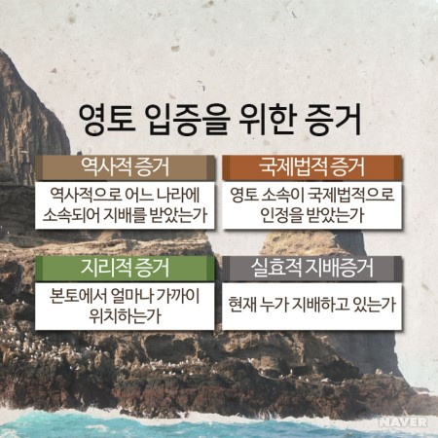
Part 1
추가 증거. 독도는 지리적 법적으로도 세계인들이 인정
1.지리적
2. 법적

Slide 13
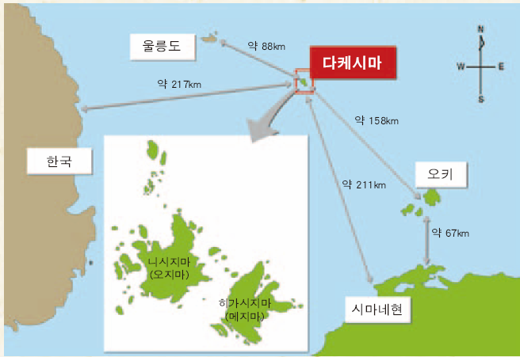
Part 1
추가 증거. 독도는 지리적 법적으로도 세계인들이 인정
1.지리적

Slide 14
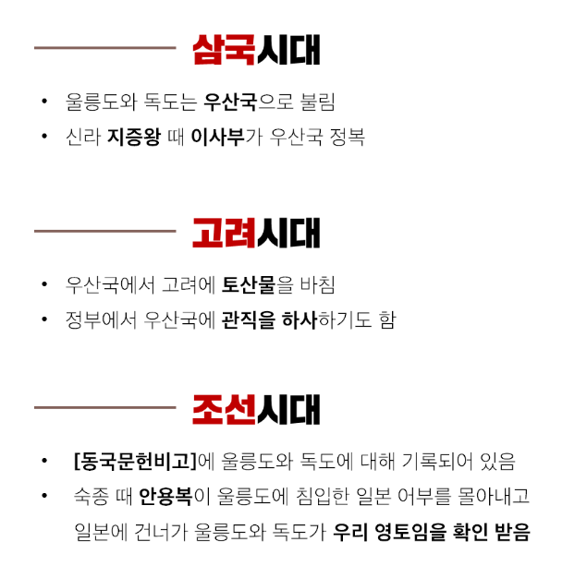
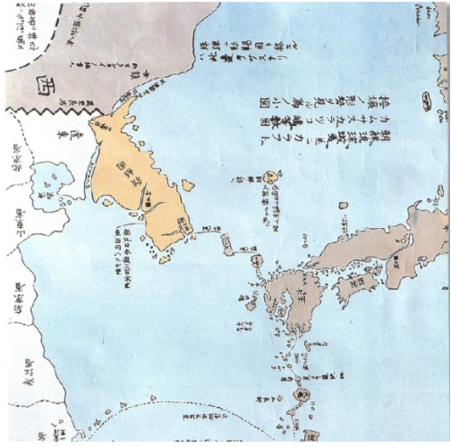
Part 1
추가 증거. 독도는 지리적 법적으로도 세계인들이 인정
2.역사적

Slide 15
Part 1
추가 증거. 독도는 지리적 법적으로도 세계인들이 인정
3.국제법적
(1)SCAPIN 677호
(2) 샌프란 시스코 강화 조약

Slide 16
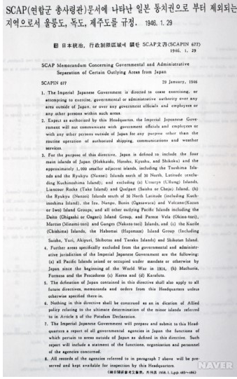
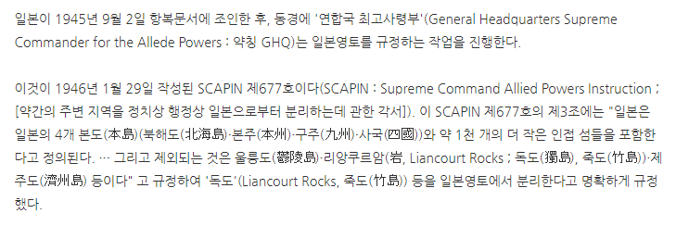
Part 1
추가 증거.
3.국제법적
(1)SCAPIN 677호

Slide 17
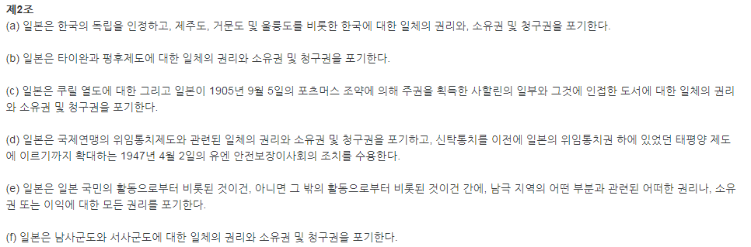
Part 1
추가 증거.
3.국제법적
(2) 샌프란 시스코 강화 조약

Slide 18
Part 1
추가 증거.
관련 영상 https://www.youtube.com/watch?v=muB4_LNZ2Rk&feature=share

Slide 19
결론: 이러한 토대들을 보았을때 시네마현 고시는 무효이다

Slide 20
끝

